Slide 1
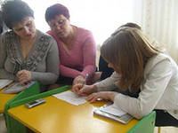
Взаимодействие логопеда со специалистами ДОУ

Slide 2
Цель:
Создание единого
коррекционно-развивающего
пространства

Slide 3
Важнейшие задачи в процессе воспитания и обучения детей с нарушениями речи
Сотрудничество участников образовательного процесса.
Определение роли каждого участника и с наибольшей эффективностью использование их возможностей

Slide 4
Участники образовательного процесса
Воспитатель
Педагог - психолог
Воспитатель по ИЗО
Музыкальный руководитель
Воспитатель по физической культуре

Slide 5
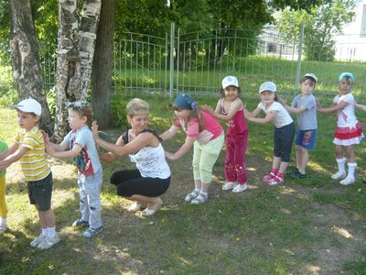
Воспитатель

Slide 6
Основные направления взаимодействия учителя-логопеда и воспитателя
преодоление речевых нарушений
всесторонняя коррекция неречевых процессов
формирование личности ребенка в целом

Slide 7
ЦЕЛИ КОРРЕКЦИОННОГО БЛОКА
Пополнение словарного запаса, употребление слов разных видах в коммуникативной деятельности
Развитие ручной моторики в самостоятельной работе, в конструктивных зонах группы, при обучении бытовым навыкам
Выполнение заданий логопеда в режимных моментах, в свободное время от занятий, в беседах с детьми
Закрепление навыков звукопроизношения и дифференциация

Slide 8
КОРРЕКЦИОННЫЕ ЗАДАЧИ, СТОЯЩИЕ ПЕРЕД ВОСПИТАТЕЛЕМ
Постоянное совершенствование артикуляционной, тонкой и общей моторики.
Закрепление произношения поставленных логопедом звуков.
Обогащение, уточнение и активизация отработанной лексики в соответствии с лексическими темами программы.
Упражнение в правильном употреблении сформированных грамматических категорий.
Развитие внимания, памяти, логического мышления в играх и упражнениях не бездефектном речевом материале.
Закрепление формирующихся навыков звукослогового анализа и синтеза
(закрепление навыков чтения и письма).

Slide 9
Формы и средства организации образовательной деятельности
Артикуляционная гимнастика
(с элементами дыхательной и голосовой)
Пальчиковая гимнастика
Индивидуальные занятия воспитателя по заданию логопеда
- проговаривание слогов, слов, предложений на закрепляемый звук;
- повторение скороговорок, коротких рассказов, стихов;
- упражнение в звуко-слоговом анализе и синтезе;
- повторение лексико-грамматических упражнений;
- упражнение на развитие внимания, памяти, мышления

Slide 10
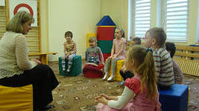
Педагог - психолог

Slide 11
Основные направления взаимодействия учителя-логопеда и психолога
создание модели взаимодействия в процессе коррекционно-развивающей образовательной деятельности, стимулирующей речевое, познавательное и личностное развитие ребёнка.
обеспечение целостность и единство коррекционно-развивающего пространства

Slide 12
ЦЕЛИ КОРРЕКЦИОННОГО БЛОКА
Снятие эмоционального напряжения
и мышечных зажимов
Развитие эмоционально-личностных особенностей поведения ребенка
Развитие зрительно-пространственных функции
Развитие познавательных процессов

Slide 13
ОСНОВНЫЕ ЗАДАЧИ КОРРЕКЦИОННОГО БЛОКА
Развитие навыков совместной деятельности
Тренировка психомоторных функций
Осознание собственной ценности, умение принимать себя таким, как есть
Развитие эмоционально-личностных особенностей поведения

Slide 15
Формы и средства организации образовательной деятельности
осуществляет обследование эмоционально-волевой сферы, межличностных взаимоотношений, познавательной деятельности, состояния психического развития: внимания, памяти, мышления;
формирует произвольные формы деятельности и осознанное отношение к НОД;
контролирует произношение звуков в свободной речи:
игры на развитие слухового внимания ;
осуществляет работу по развитию эмоционально - волевой сферы;
развивает психические процессы:
игры на развитие восприятия;
игры на развитие внимания;
игры на развития памяти;
игры на развитие мышления.

Slide 16
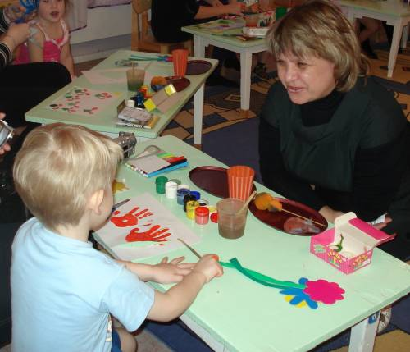
Воспитатель по ИЗО
Воспитатель по ИЗО

Slide 17
Основные направления взаимодействия учителя-логопеда и воспитателя по ИЗО
Развивать эстетические чувства, эмоции, интерес к искусству
Развитие мелкой и ручной моторики
Развитие пространственных функции
Совершенствовать изобразительные умения, формировать художественно-творческие способности

Slide 18
ЦЕЛИ КОРРЕКЦИОННОГО БЛОКА
развитие интереса к различным видам искусства,
формирование художественно-образных представлений и мышления,
воспитание эстетического вкуса, эмоциональной отзывчивости на прекрасное;
развитие творческих способностей в рисовании, лепке;
развитие сенсорных способностей восприятия, чувства цвета, ритма, композиции.

Slide 19
ОСНОВНЫЕ ЗАДАЧИ КОРРЕКЦИОННОГО БЛОКА
Формирование мыслительных процессов анализа, синтеза, сравнения и обобщения
Развитие эмоционально-личностных особенностей поведения
Использование различных цветов и оттенков для создания выразительных образов
Развитие мелкой ручной моторики

Slide 20
Формы и средства организации образовательной деятельности
игры, упражнения на восприятие цвета и формы;
упражнения на развитие слухового восприятия, двигательной памяти;
комментирование своей деятельности (проговаривание вслух последующего действия)

Slide 21
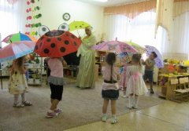
Музыкальный
руководитель

Slide 22
Основные направления взаимодействия учителя-логопеда и музыкального руководителя
Воспитывать и развивать чувство ритма, способность ощущать в музыке, движениях ритмическую выразительность.
Формировать способность восприятия музыкальных образов
Совершенствовать личностные качества, чувство коллективизма.

Slide 23
ЦЕЛИ КОРРЕКЦИОННОГО БЛОКА
Закрепление двигательных умений
Развитие музыкальности, звуковысотности, тембрового, динамического слуха
Развитие пространственной организации движений
Развитие певческого диапазона голоса

Slide 24
ОСНОВНЫЕ ЗАДАЧИ КОРРЕКЦИОННОГО БЛОКА
развитие и формирование:
слухового внимания и слуховой памяти;
оптико-пространственных представлений;
зрительной ориентировки на собеседника;
координации движений;
умения передавать несложный музыкальный ритмический рисунок.
воспитание темпа и ритма дыхания и речи;
орального праксиса и просодики;
фонематического слуха.

Slide 25
Формы и средства организации образовательной деятельности
План взаимодействия учителя-логопеда с музыкальным руководителем на учебный год.
Участие учителя-логопеда в подготовке и проведении тематических развлечений, праздников, открытых занятий.
Выступление музыкального руководителя на педагогических советах на темы, касающиеся коррекционных упражнений, игр со словом, пения для профилактики нарушений речи.
Использование на музыкальных занятиях, праздниках и развлечениях:
логопедических распевок;
речевых игр;
логоритмических упражнений;
музыкально-ритмических игр;
упражнений на развитие слухового восприятия, двигательной памяти;
этюдов на развитие выразительности мимики, жеста;
игр-драматизаций.

Slide 26
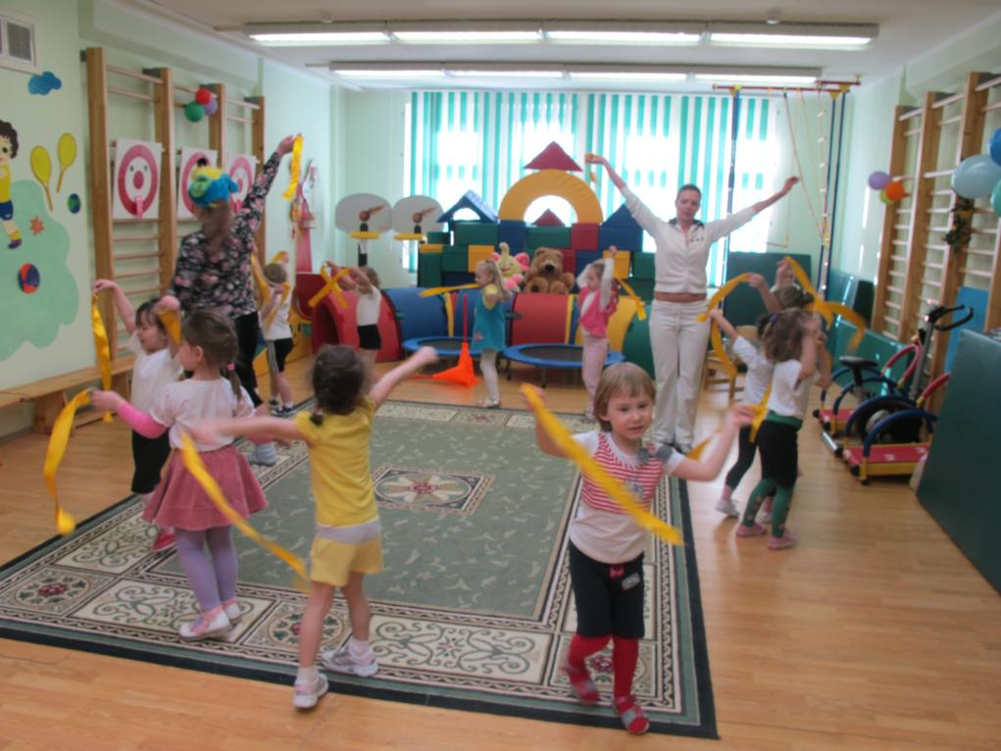
Воспитатель по физической культуре

Slide 27
Основные направления взаимодействия учителя-логопеда и воспитателя по физической культуре
Закрепление речевых навыков, полученных детьми в логопедической НОД, путем специально подобранных подвижных игр и упражнений;
развитие общей и мелкой моторики;
формирование положительных личностных качеств : взаимовыручки, решительности, настойчивости, уверенности в собственных силах.

Slide 28
ЦЕЛИ КОРРЕКЦИОННОГО БЛОКА
Развитие и совершенствование зрительно-пространственных функции
Развитие слуховых функции
Развитие эмоционально-личностных особенностей поведения ребенка
Развитие двигательной памяти, переключаемости с одного движения на другое и самоконтроля при выполнении движений

Slide 29
ОСНОВНЫЕ ЗАДАЧИ КОРРЕКЦИОННОГО БЛОКА
Формирование двигательных умений и навыков
Развитие слухового внимания и сосредоточения
Развитие способности ориентироваться в собственном теле и в окружающем пространстве
Развитие зрительных функций
Общее физическое развитие детей

Slide 30
Формы и средства организации образовательной деятельности
игры и упражнения на развитие общей, мелкой моторики.
упражнения на формирование правильного физиологического дыхания и фонационного выдоха.
подвижные, спортивные игры с речевым сопровождением на закрепление навыков правильного произношения звуков

Slide 31
Автор: учитель-логопед
МБДОУ №50 Енина Л.В.
Спасибо
за
внимание!
.

